Slide 1
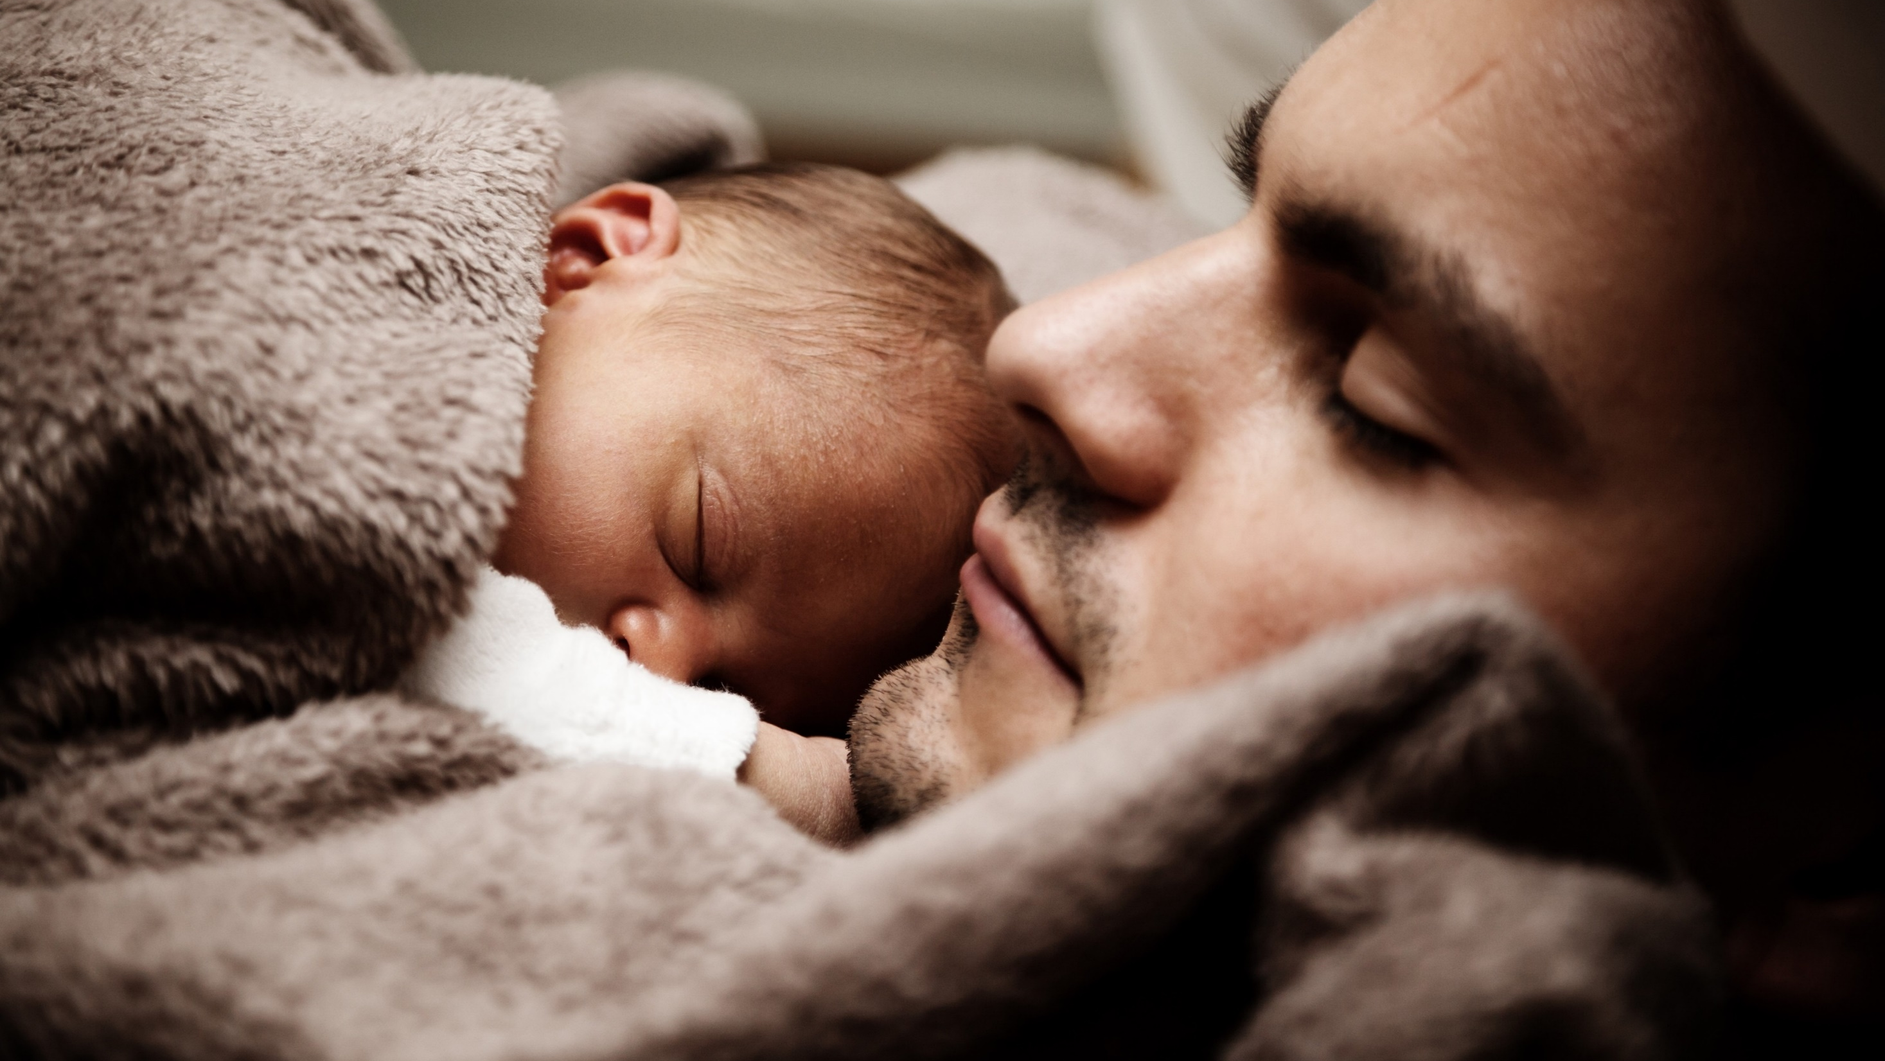
Smart Check Wear
스마트 체크 웨어
죽음에 통계는 없다.
There is no statistics for one’s death.
보노보노 1팀

Slide 2

목 차
1
프로젝트의 필요성
대상 및 목적
Smart Check Wear(SCW)
하드웨어 및 소프트웨어
기대효과
2
3
4
5

Slide 3

1
프로젝트의 필요성
1
프로젝트의 필요성
2
프로젝트 대상
Smart Check Wear
3
Smart Check Wear(SCW)
4
하드웨어 및 소프트웨어
5
기대효과

Slide 4

1. 프로젝트의 필요성
- 인터뷰 영상

Slide 5
1. 프로젝트의 필요성
- 설문조사 영상

Slide 6
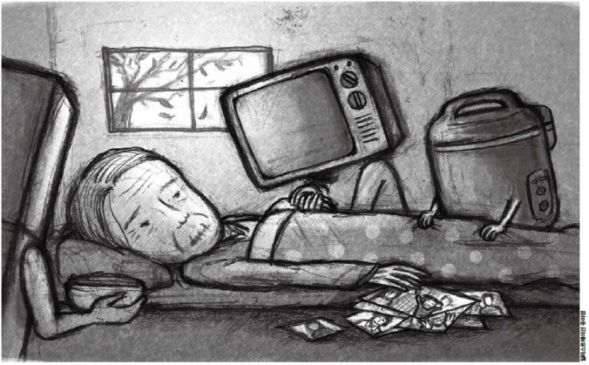
1. 프로젝트의 필요성
- 실제 사례
이웃집에 잘못 배달된 택배로…
고독사 60대 발견
8일 오후 6시15분께 전남 나주시 이창동 한 다세대주택에서 A(65)씨가
숨져 있는 것을 이웃집 주민 B(42)씨가 발견, 경찰 등에 신고했다. B씨는 경찰에서 "택배 물품이 배달됐다는 연락을 받았다.
우리집 현관이 아닌 A씨 집 현관 쪽에 과일 상자가 놓여 있었고,
집 안에서 악취가 나 확인해 보니 숨져 있었다"고 진술한 것으로 알려졌다. 숨진 A씨는 발견 당시 부패가 진행된 상태였으며, 지난 2일 휴대전화를
마지막으로 사용한 것으로 알려졌다.
경찰은 A씨가 지병 악화로 숨진 것으로 추정하고 정확한 사망 경위와 원인을 조사하고 있다.
2016/2/9 . 조선일보
→ 독거노인 고독사를 방지하기 위한 방안 필요

Slide 7
1. 프로젝트의 필요성
- 통계자료 1
어린이집 사망 사고 현황
국내 영아 돌연사 증후군 사망자
(단위 : 명)
(단위 : 명)
84
53
2014
2012
79
2013
92
2015
넘어짐, 끼임, 떨어짐 교통사고 돌연사 합계
→ 돌연사로 인한 사망자가 계속해서 증가
→ 어린이집 사망 사고에서 돌연사의 비율이 가장 높음

Slide 8
1. 프로젝트의 필요성
15.06
- 통계자료 2
11.09
전체 노인 중 치매환자 비율(%)
10.03
(단위 : 만 명)
10.39
9.39 9.58 9.79 9.99
→ 치매환자 수 지속적으로 증가하여 2050년에는 15만 명에 육박할 것으로 예상

Slide 9
1
프로젝트의 필요성
1
프로젝트의 필요성
2
대상 및 목적
Smart Check Wear
3
Smart Check Wear(SCW)
4
하드웨어 및 소프트웨어
5
기대효과

Slide 10
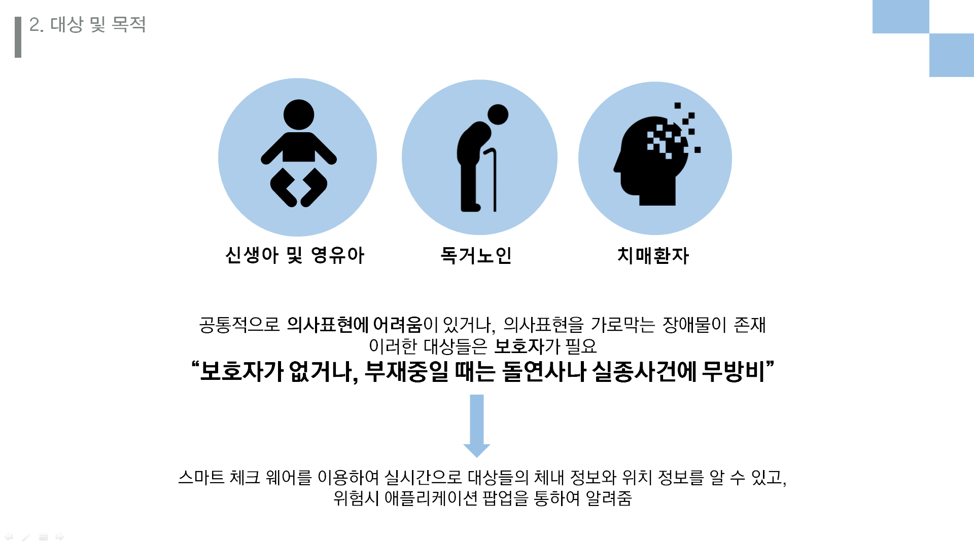




2. 대상 및 목적
신생아 및 영유아
독거노인
치매환자
스마트 체크 웨어의 대상 - 신생아 및 영유아, 독거노인, 치매환자
공통적으로 의사표현에 어려움이 있거나, 의사표현을 가로막는 장애물이 존재
이러한 대상들은 보호자가 필요 – 보호자가 없거나, 부재중일때 돌연사나 실종사건에 무방비
스마트 체크 웨어를 이용하여 실시간으로 대상들의 체내 정보와 위치 정보를 알 수 있고,
위험시 애플리케이션 팝업을 통하여 알려줌

Slide 11
1
프로젝트의 필요성
1
프로젝트의 필요성
2
프로젝트 대상
Smart Check Wear
3
Smart Check Wear(SCW)
4
하드웨어 및 소프트웨어
5
기대효과

Slide 12
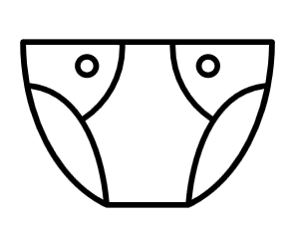
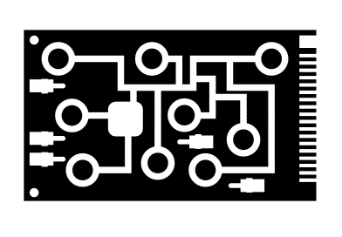
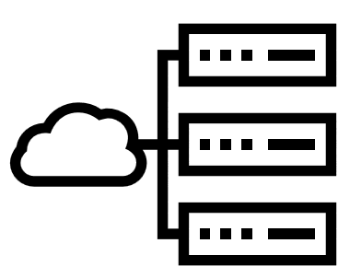
3. Smart Check Wear
- 기저귀 결합형 임베디드 시스템
기저귀와 웨어러블 디바이스의 결합
1. 센싱 기능을 통해 체내 정보를 서버에 전송
2. 서버와 연결된 휴대폰 애플리케이션으로 실시간 정보 제공
3. 분석되는 정보에 이상이 있을 시, 보호자에게 팝업 알림
4. 보호자 외에 앱을 설치하는 모든 대상에게도 선택적 알림 가능
CFL(Connectivity for Life)
- 생명을 위한 연결 국내 최초 도입
- 초동 조치를 통한 구조 확률·생존율 증가
- 2차적으로 GPS등의 디바이스를 통한 후속 조치 가능
Diaper
Device
Server

Slide 13

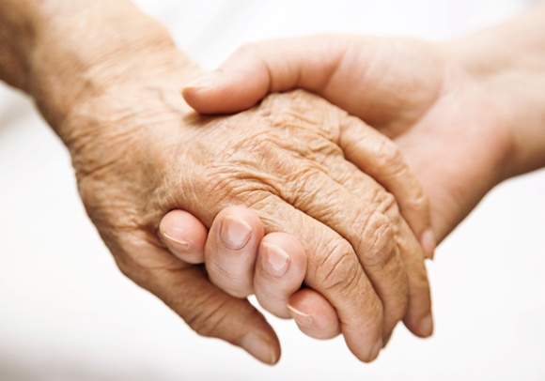
3. Smart Check Wear
- 왜 기저귀인가 ?
신생아 및 영유아, 치매환자 등은 최소한의 예방책인 기저귀(패드)를 착용한 채
안전의 사각지대에 놓이는 경우가 빈번함
“기저귀 + 웨어러블 디바이스”
1. 신체의 거부감을 최소화
2. 24시간 착용 가능하여 지속성이 우수한 기저귀의 순기능을 그대로 사용
3. 웨어러블 디바이스의 기능을 통하여 실생활 중 발생하는
안전 문제에 대한 대처 및 사각지대 해소 가능

Slide 14

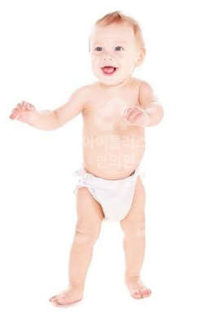
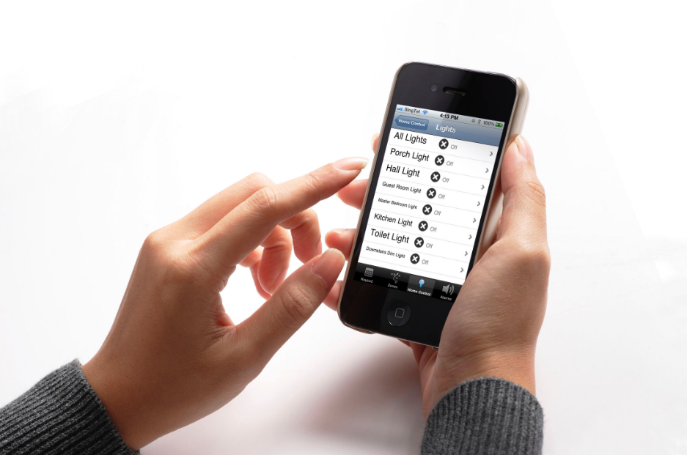
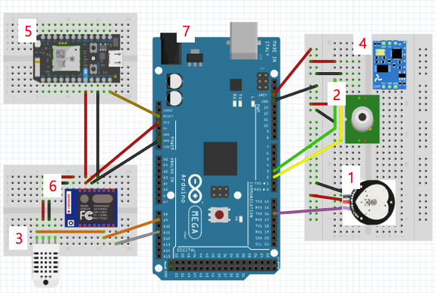
3. Smart Check Wear
- 전체 시스템
데이터 분석-가공-저장
신체 센싱 데이터 전송
(심박,체온,습도,위치 등의 정보)
대상의 신체 데이터,
위치, 위험상황 등의
정보를 실시간으로 확인 가능
Server
SCW
Diaper
Mobile(App)

Slide 15
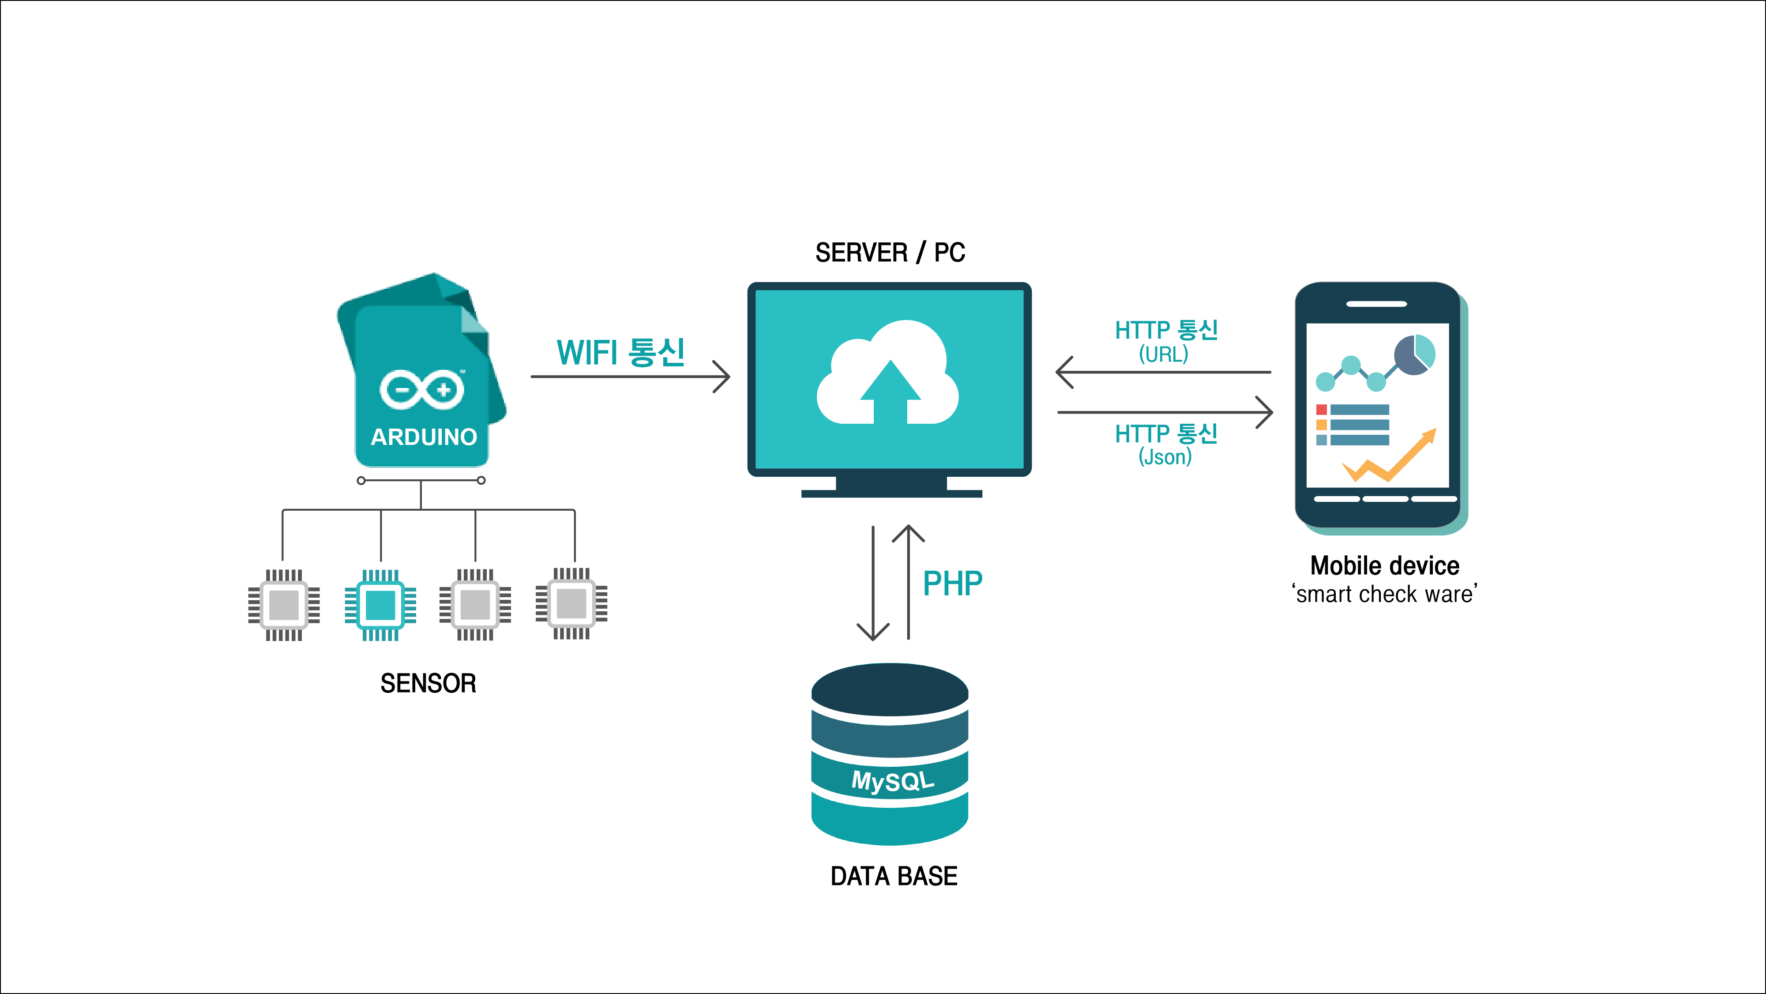
3. Smart Check Wear
- 전체 시스템 (구체화)

Slide 16
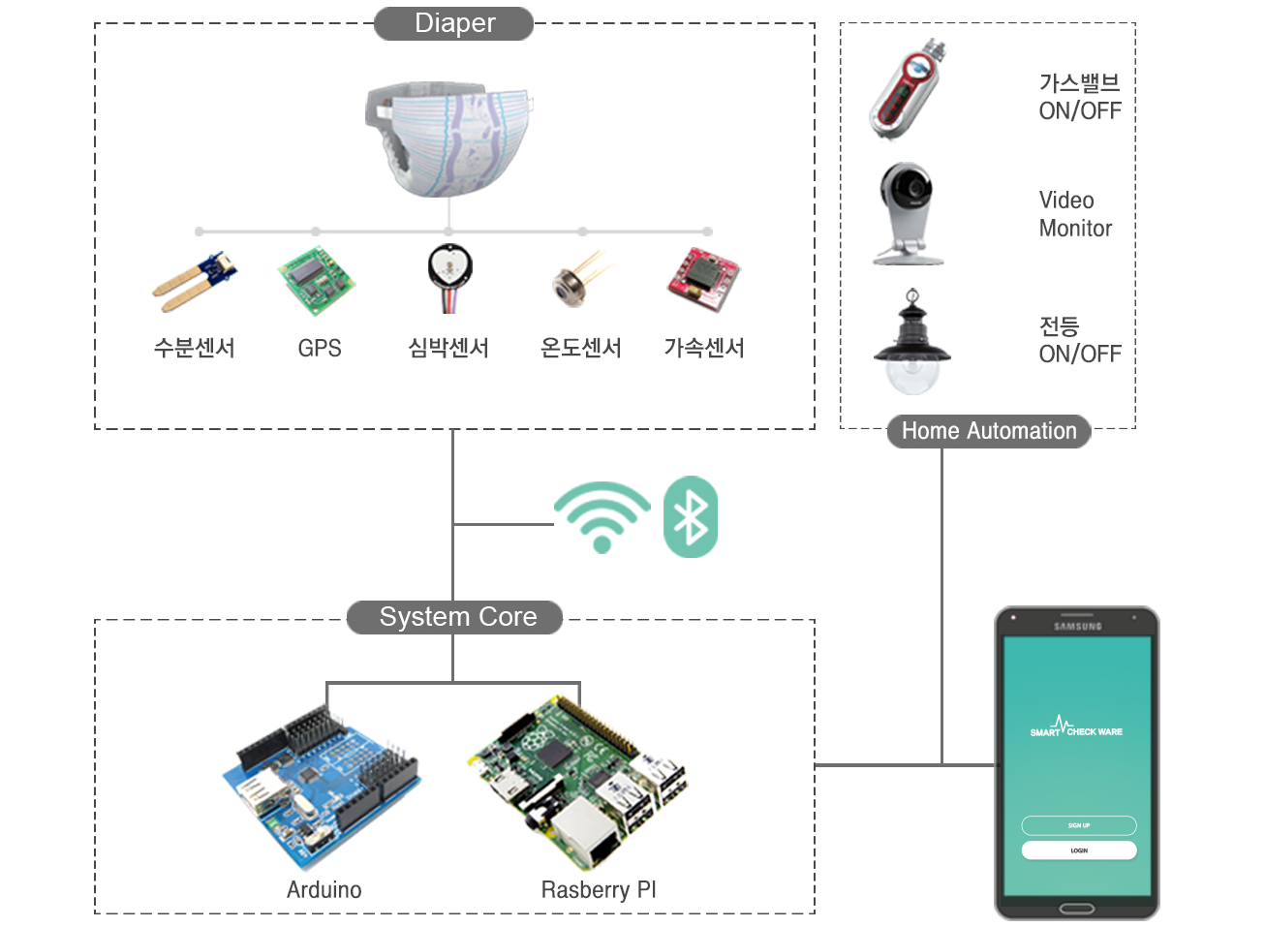
3. Smart Check Wear
- IoT와의 연계

Slide 17
1
프로젝트의 필요성
1
프로젝트의 필요성
2
프로젝트 대상
Smart Check Wear
3
Smart Check Wear(SCW)
4
하드웨어 및 소프트웨어
5
기대효과

Slide 18
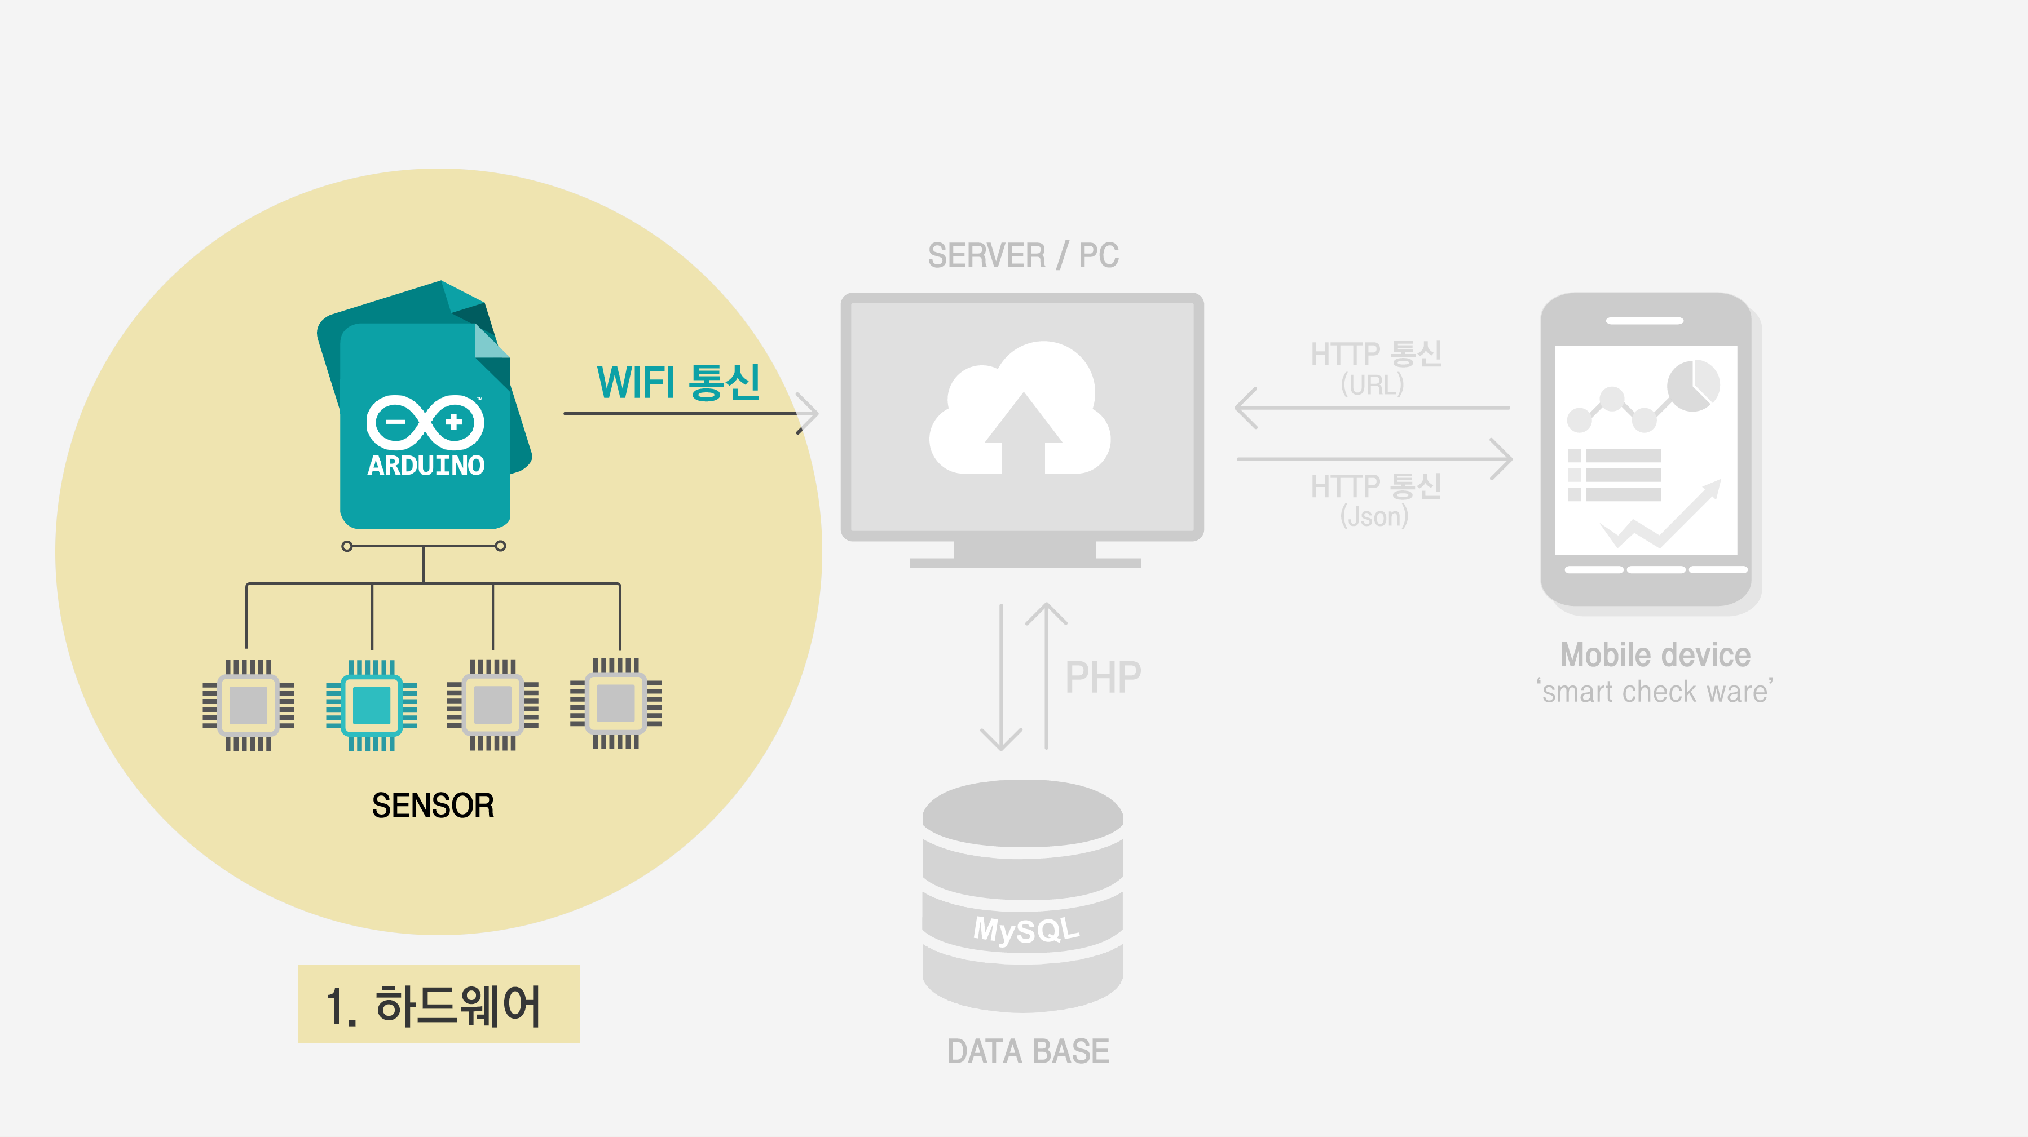
4. 하드웨어 및 소프트웨어

Slide 19
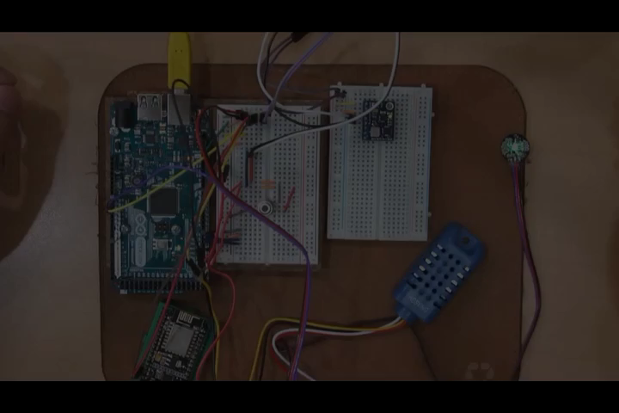
4. 하드웨어 및 소프트웨어
- 하드웨어 구현 영상

Slide 20
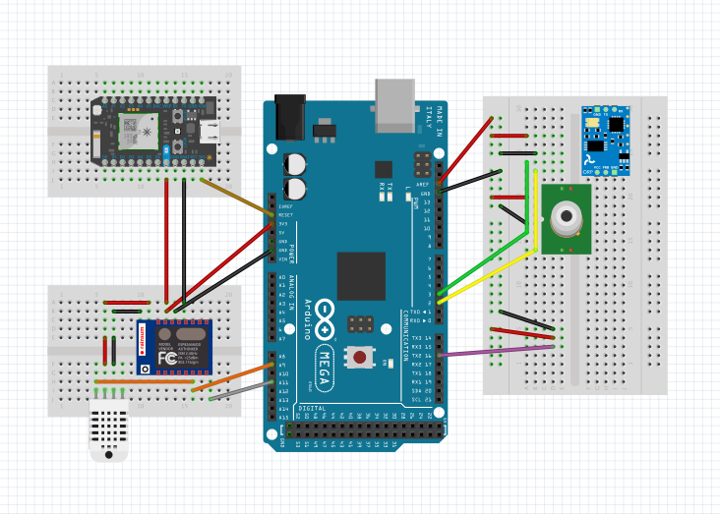
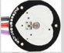
4. 하드웨어 및 소프트웨어
- 하드웨어 구성
하드웨어 구성
심박 센서
적외선 온도 센서
습도 센서
자이로 센서
GPS 모듈
WiFi 모듈
7. 아두이노 MEGA ADK
5
7
4
2
6
1
3

Slide 21
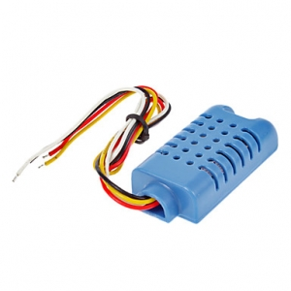
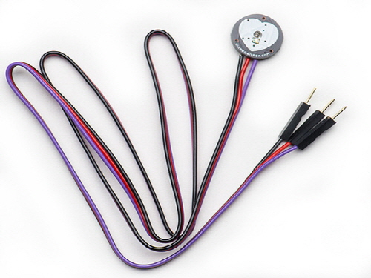
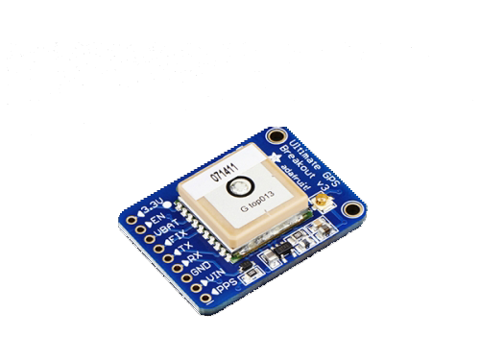
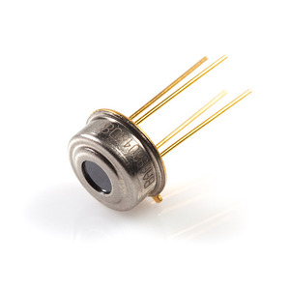
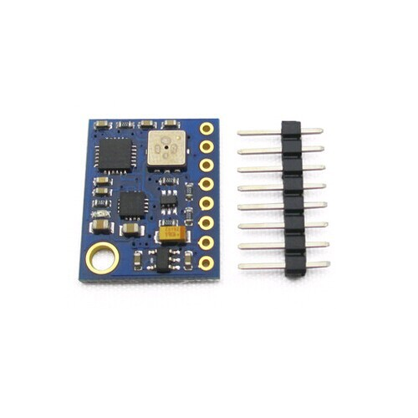
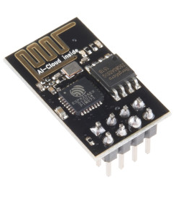
4. 하드웨어 및 소프트웨어
- 아두이노 센서
심박 센서
적외선 LED 방출
사람 혈관 압력 변화에 따라 Bpm 측정
심박수 측정을 위해 사용
습도 센서
온도에 따른 대기의 수분함량 측정
기저귀 내에 배설물 유,무를 판단하기 위해 사용
적외선 온도 센서
신체에서는 방출되는 열에 비례하여 적외선 방출
적외선 방출 값을 센서가 온도 값으로 변환
체온과 주변 환경온도를 측정하기 위해 사용
GPS 모듈
칩에서 발생한 데이터를 위성이 수렴
이 데이터를 다시 위성이 좌표 데이터로 전송해줌
GPS 모듈에 있는 안테나가 좌표 데이터를 수용
대상의 위치를 파악하기 위해 사용
자이로 센서
X, Y, Z 축의 기울기와 가속도 값을 측정
수면여부를 판단하기 위해 사용
와이파이 모듈
각각의 센서로부터 생성된 센싱 데이터를
코딩을 통하여 하나의 버퍼로 수집
버퍼 내의 데이터를 서버로 전송

Slide 22
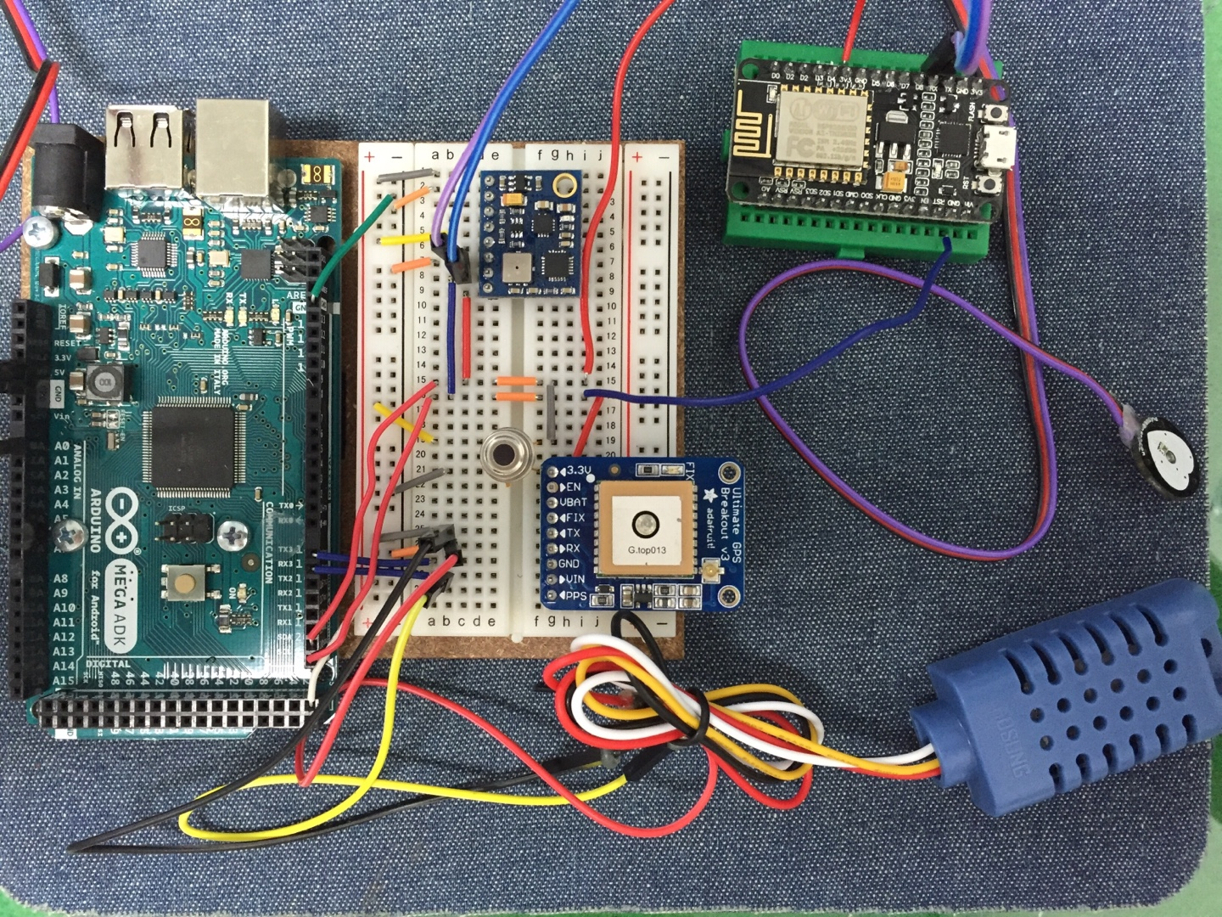
4. 하드웨어 및 소프트웨어
- 실제 하드웨어

Slide 23
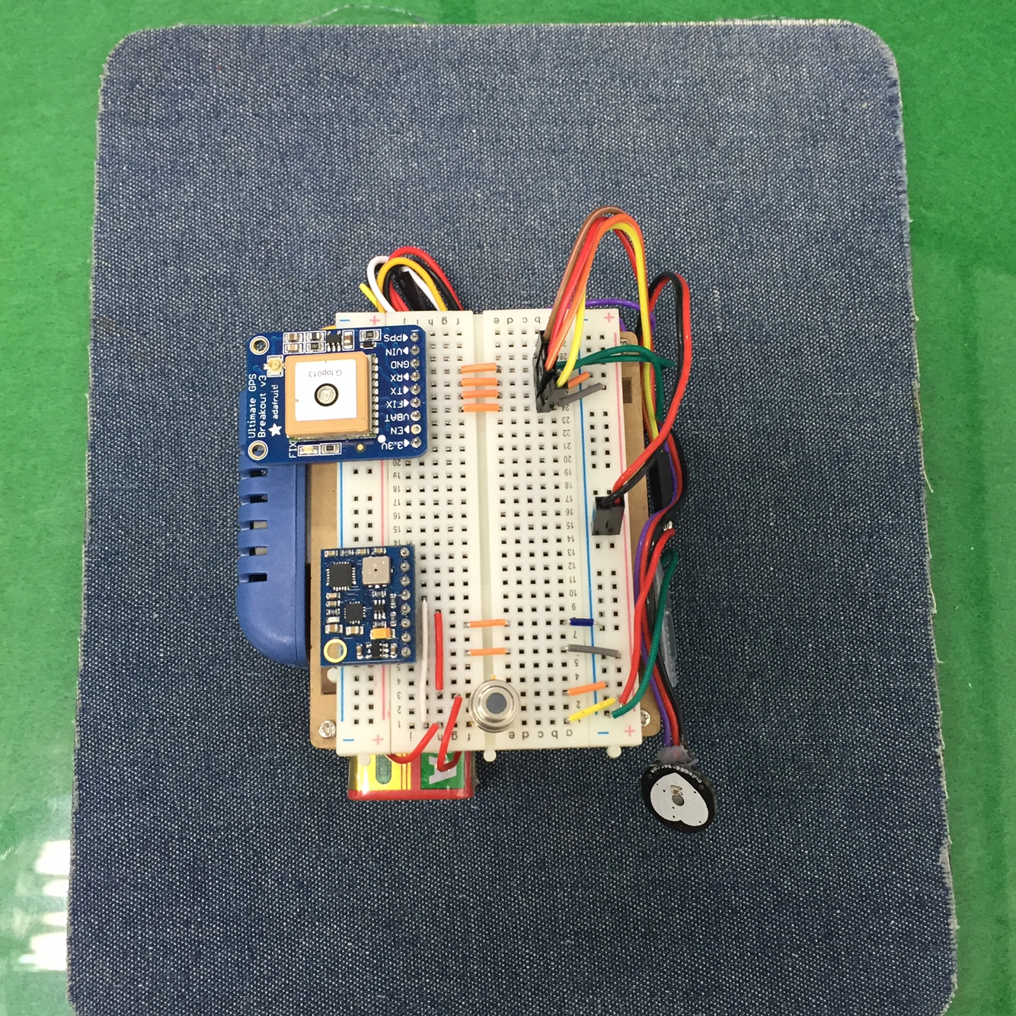
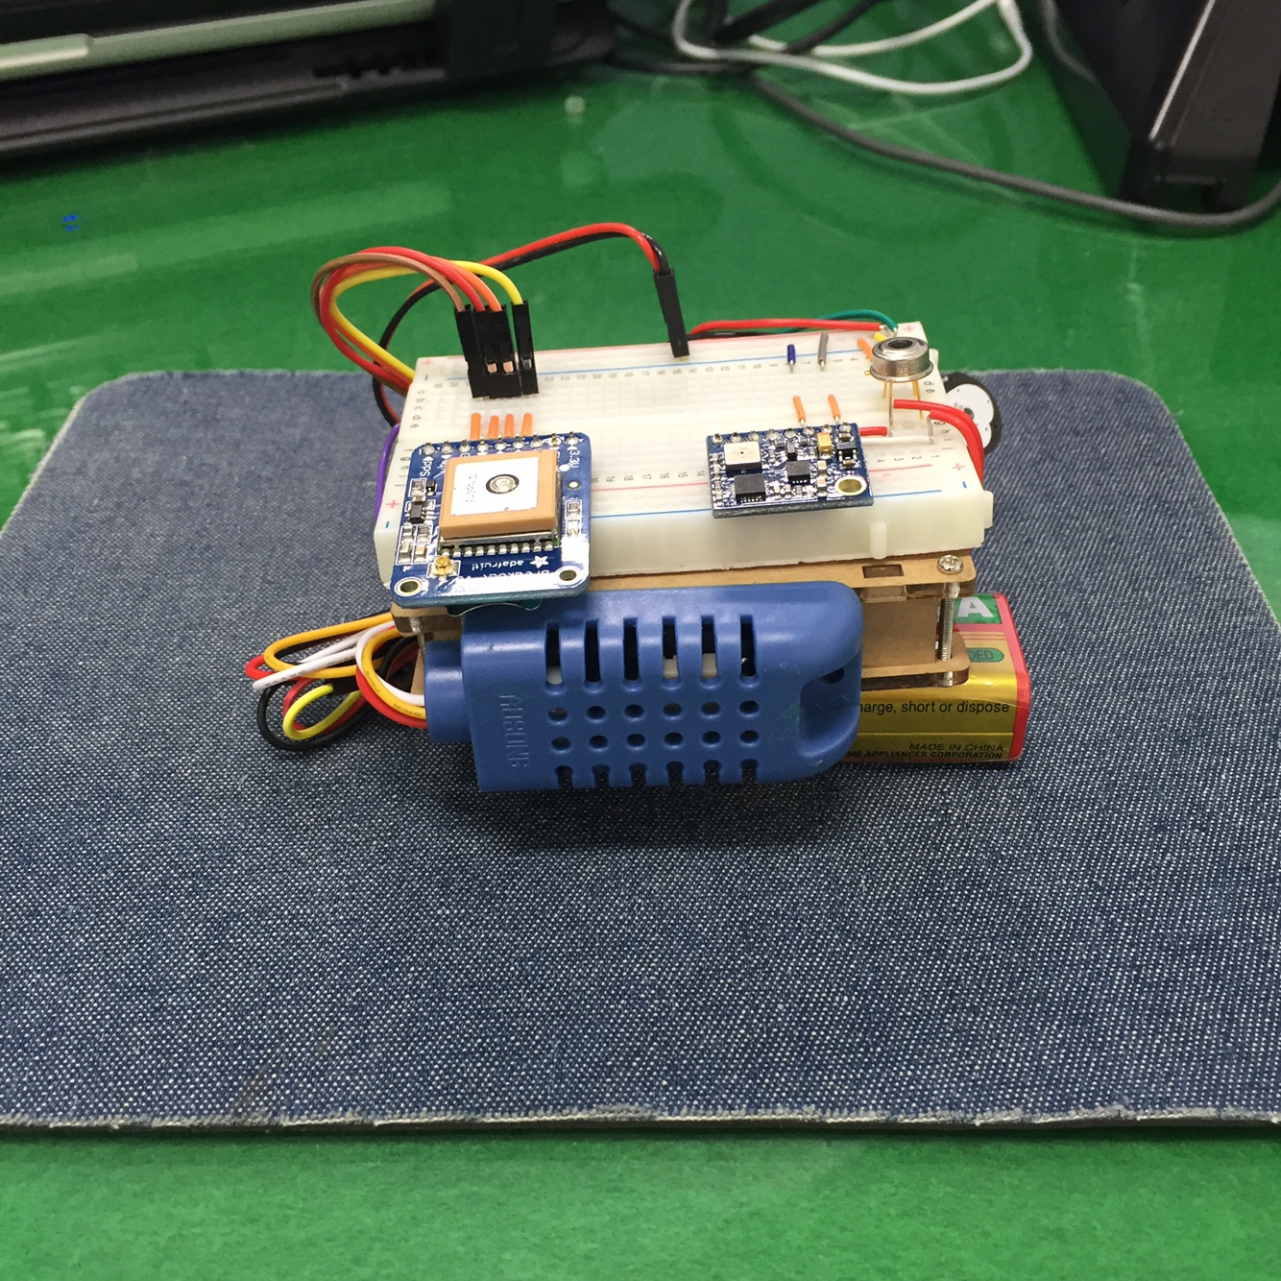
4. 하드웨어 및 소프트웨어
- 하드웨어 압축

Slide 24
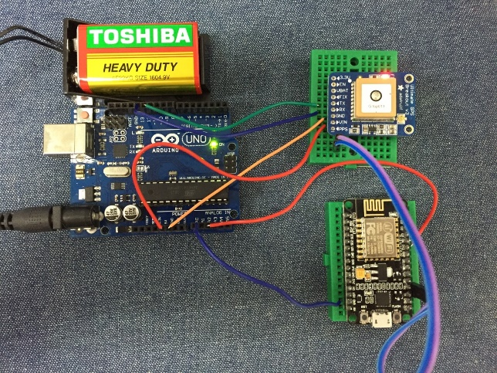
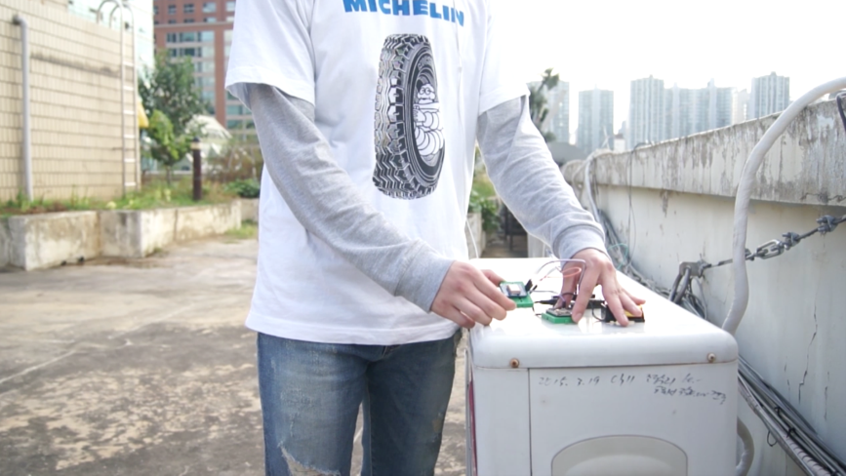
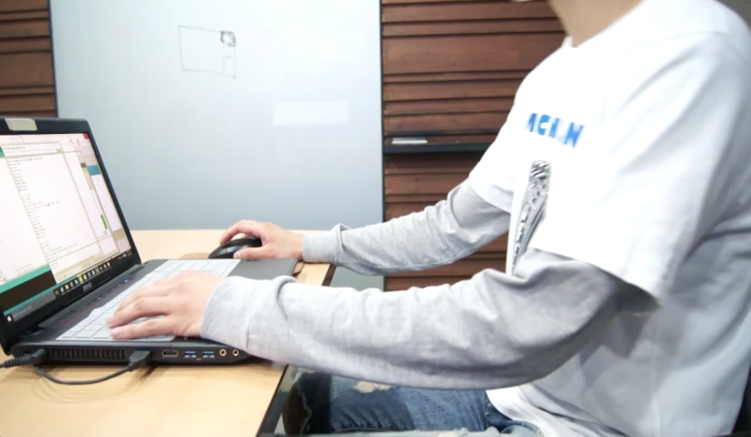
4. 하드웨어 및 소프트웨어
- GPS 구현
1.GPS테스트를 위한 하드웨어 구성
(아두이노UNO, 외부전원,
GPS모듈, 통신모듈)
2. 테스트모듈을 가지고 실외로 이동한다.
현재위치의 위도와 경도값을 받고,
통신모듈을 통해 서버에 보내준다.
3. 실내로 이동하여 PC(서버)에 들어온
위도와 경도 값을 확인한다.

Slide 25
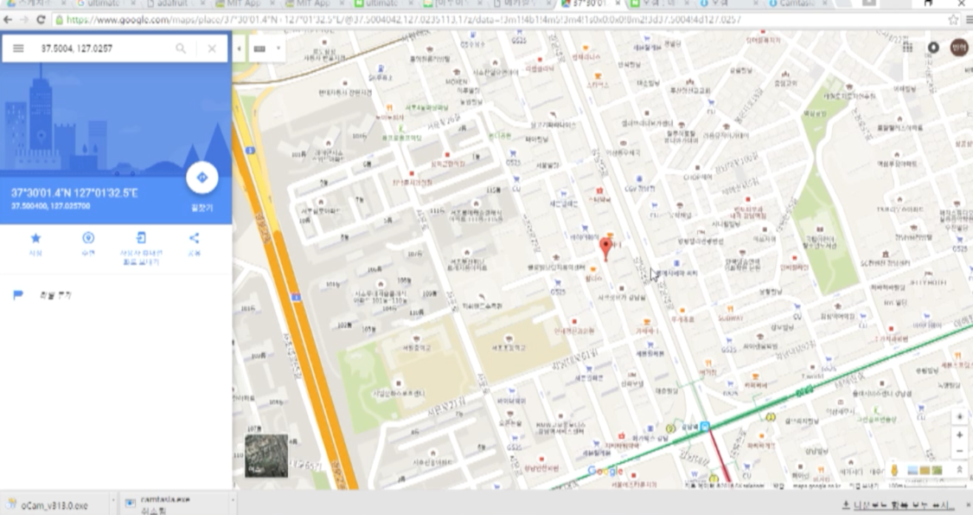
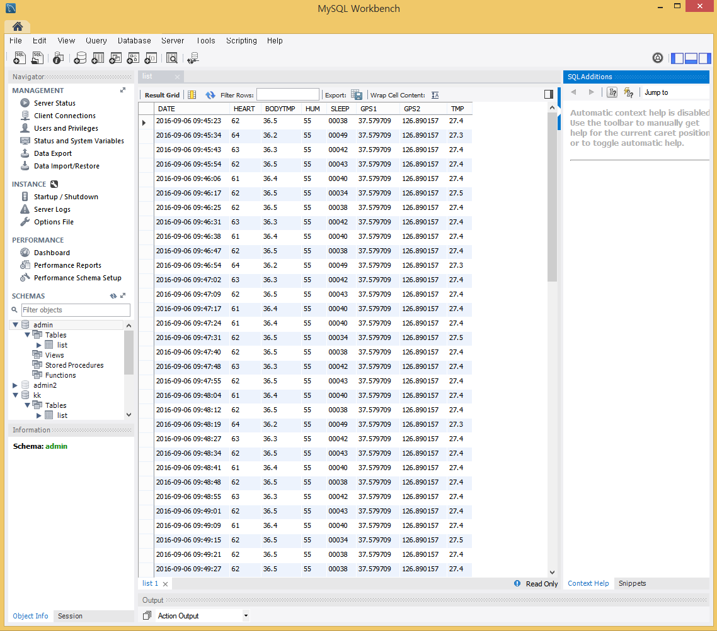
4. 하드웨어 및 소프트웨어
- GPS 구현
4. 해당 위치의 위도와 경도값을
구글 지도에 반영하여 해당위치를 확인한다.
5. GPS값은 서버로 전송된다.

Slide 26
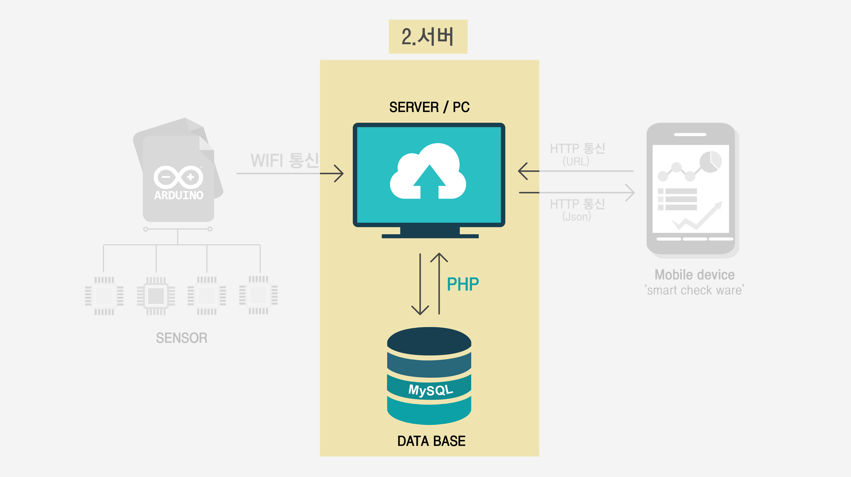
4. 하드웨어 및 소프트웨어

Slide 27
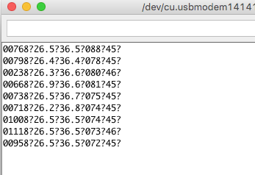
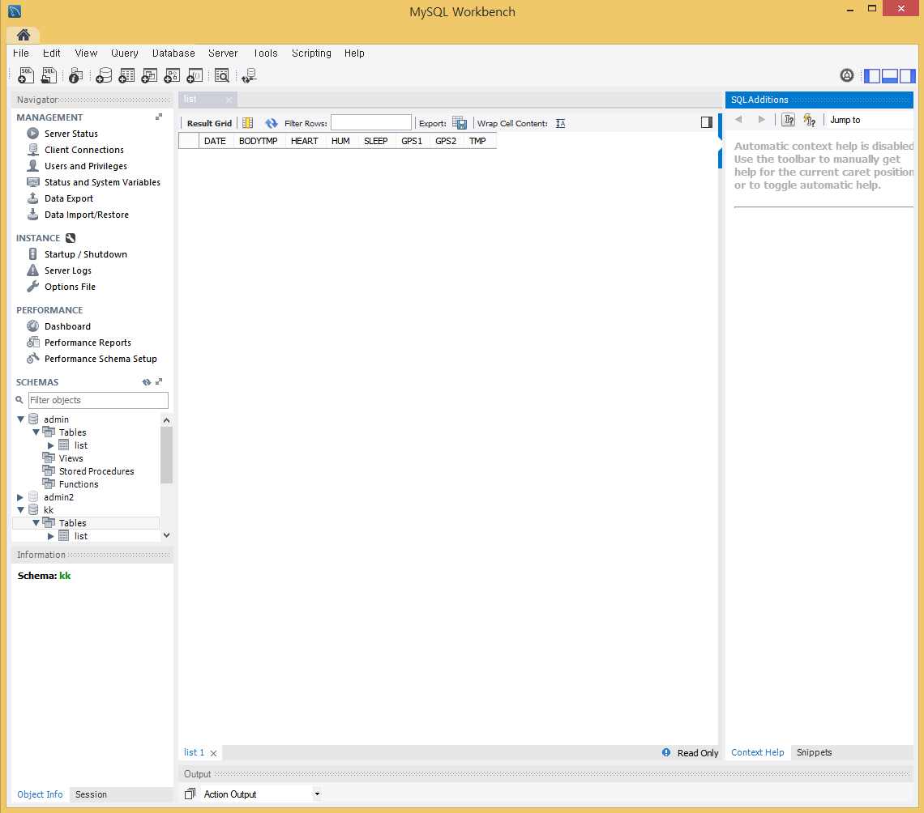
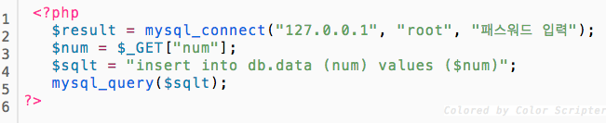
4. 하드웨어 및 소프트웨어
- 서버
1.아두이노로 부터 센싱데이터가
하나의 버퍼에 모여 추출된다
(왼쪽부터 자이로, 환경온도, 신체온도, 심박, 습도)
2.센싱데이터를 모아줄 데이터베이스(MySQL)를 PC(서버)에 구성
3. 센싱데이터를 DB에 입력할 수
있게 코딩(PHP)

Slide 28
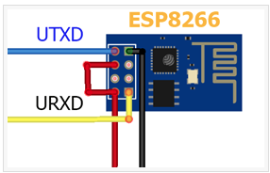
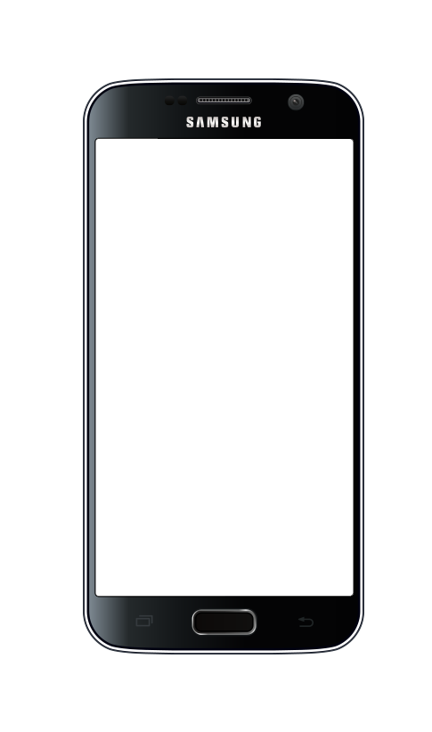
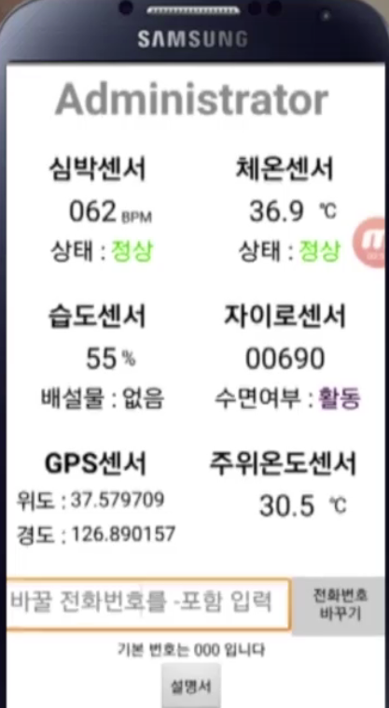
4. 하드웨어 및 소프트웨어
- 서버
WiFi모듈
4.WiFi통신을 통해 데이터를
PC(서버)에 보내줌
5.PC(서버)에 있는 데이터베이스(DB)에 데이터가 쌓임
6. 코딩을 통해 DB에서 데이터를 긁어와 앱(TEST용)에 뿌려줌

Slide 29
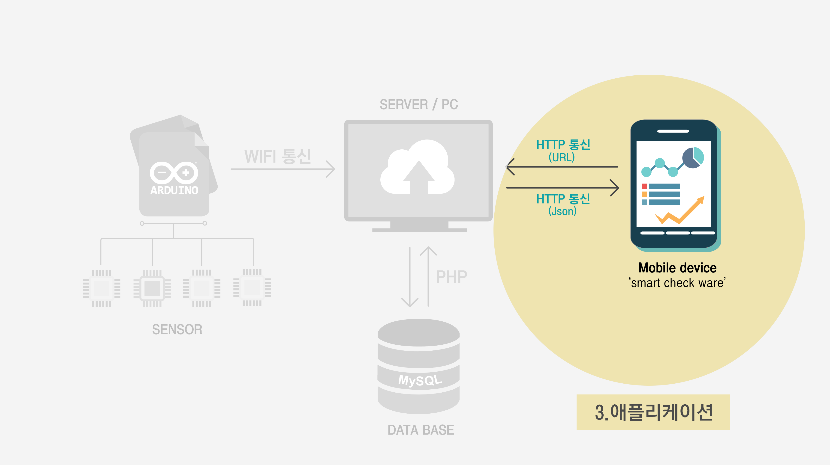
4. 하드웨어 및 소프트웨어

Slide 30
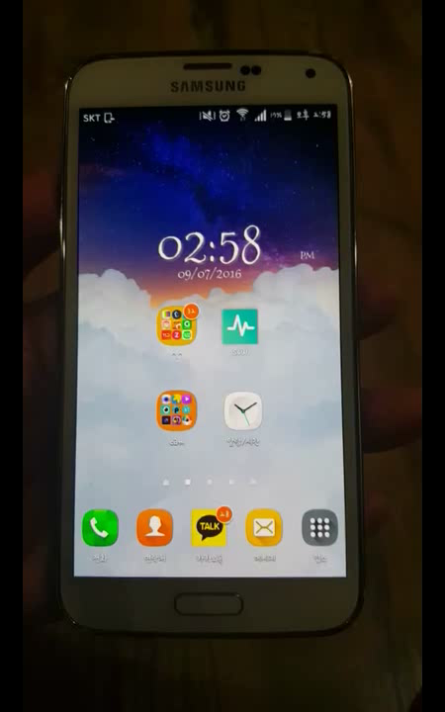
4. 하드웨어 및 소프트웨어
- 애플리케이션 구현 영상

Slide 31
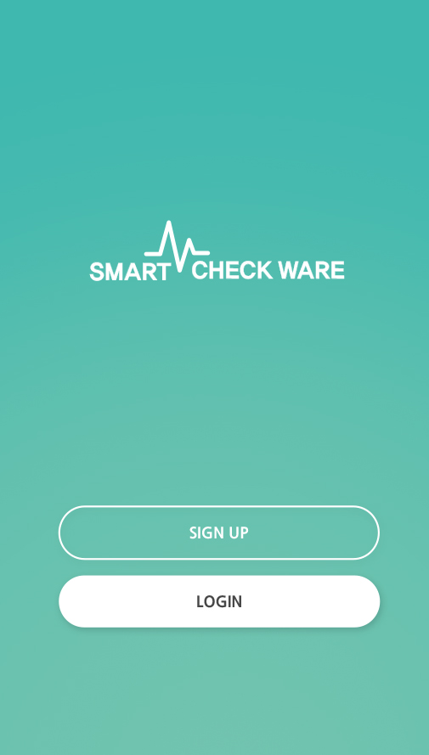
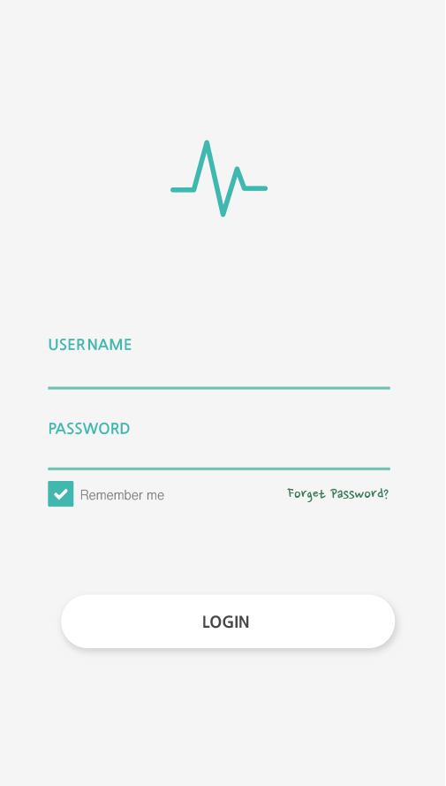
4. 하드웨어 및 소프트웨어
- 애플리케이션
[첫 화면]
[로그인 화면]

Slide 32
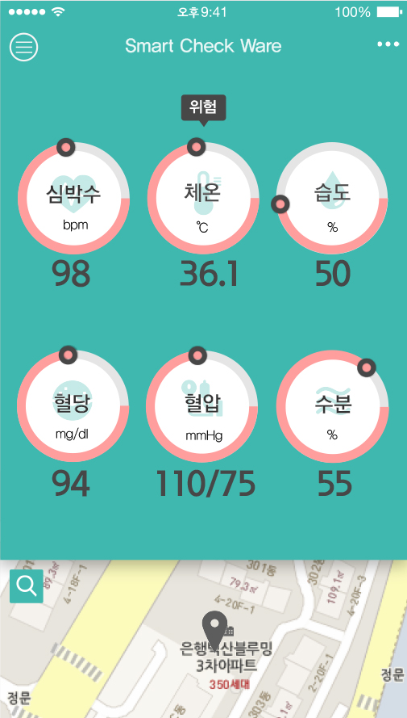
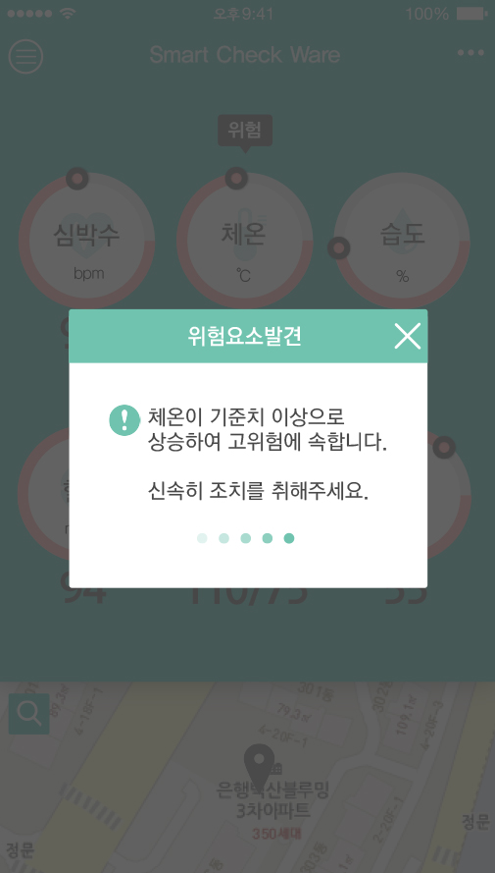
4. 하드웨어 및 소프트웨어
- 애플리케이션
[앱 메인 화면]
[팝업 알림]

Slide 33
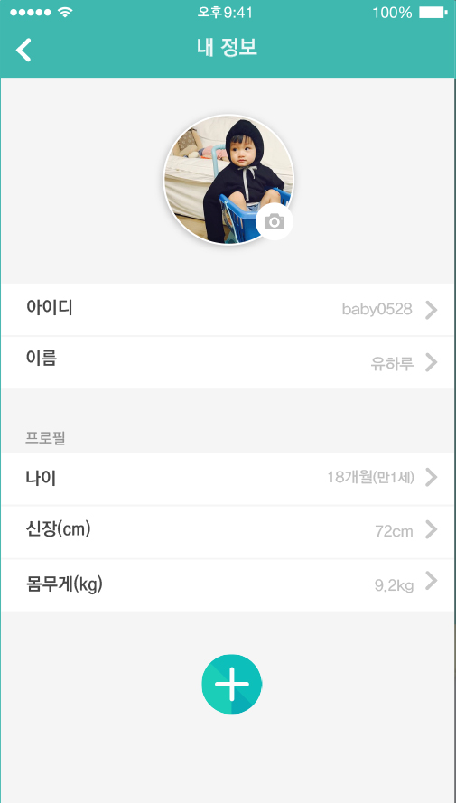
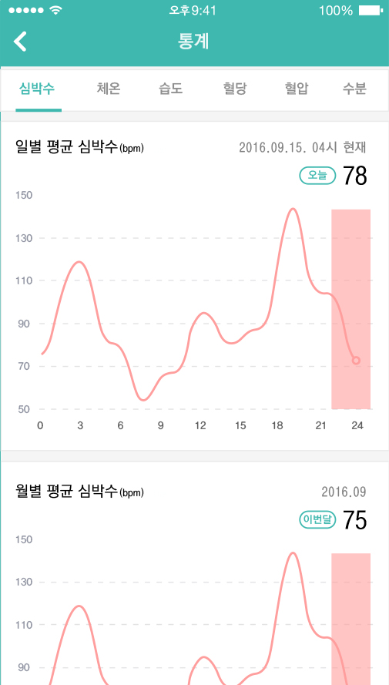
4. 하드웨어 및 소프트웨어
- 애플리케이션
[내 정보]
[실시간 센싱 데이터]

Slide 34
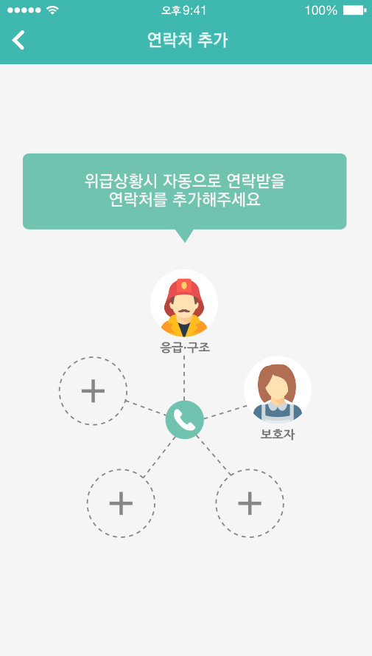
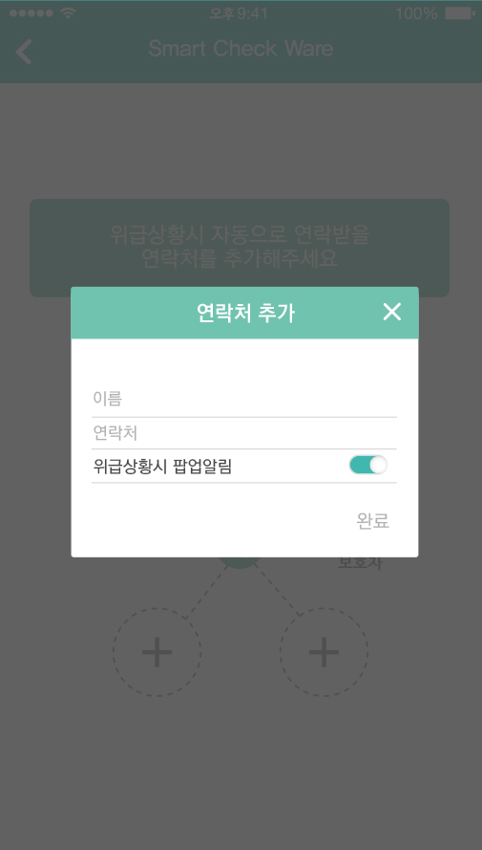
4. 하드웨어 및 소프트웨어
- 애플리케이션
[연락처 추가]
[연락처 추가]

Slide 35
1
프로젝트의 필요성
1
프로젝트의 필요성
2
프로젝트 대상
Smart Check Wear
3
Smart Check Wear(SCW)
4
하드웨어 및 소프트웨어
5
기대효과

Slide 36





5. 기대효과
위급상황 발생 시 빠른 대처
이로 인한 생존율 및 구조 확률 증가
실시간 신체 데이터 수집,
예방을 넘은 건강의 증진
실생활에서의 편리함 증진,
다른 활동이 가능해짐에 따른 부수 효과
공익과 더불어 수익 창출
이를 통한 선순환 발생 및 지속
웨어러블 디바이스 대상 확대,
기존의 착용 부위에 따른 불편함 해소

Slide 37
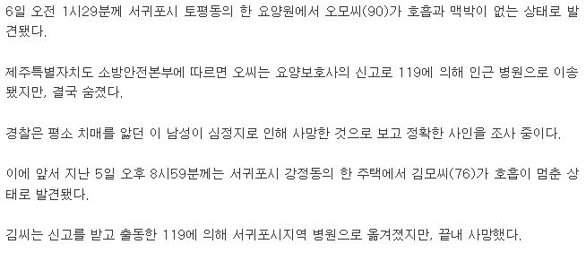
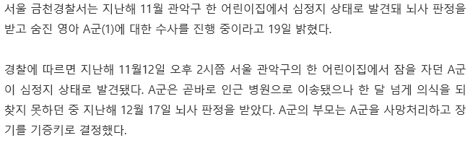



5. 기대효과
- 시나리오
2015/1/19 . 중앙일보
2015/03/06. 제주신보
“뒤늦은 대처”
“뒤늦은 발견”
의사표현이
어렵거나
불가능한 아이
갑작스런
심정지
치매를 앓고 있는
환자
갑작스런
심정지

Slide 38
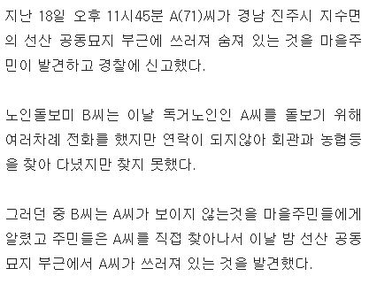



5. 기대효과
- 시나리오
Smart Check Wear
SCW가 있었다면
?
2016/8/19 . 경남뉴스
“ 보다 빠른 대처 ”
“뒤늦은 대처”
실시간 신체 데이터 확인 및
위험시 알림
위험상황에 무방비인
독거노인
사고 발생

Slide 39

Thank you
보노보노 1팀

